Slide 1

Projektet Rörförnyelse
Hässelby Gårds Samfällighetsförening

Slide 2
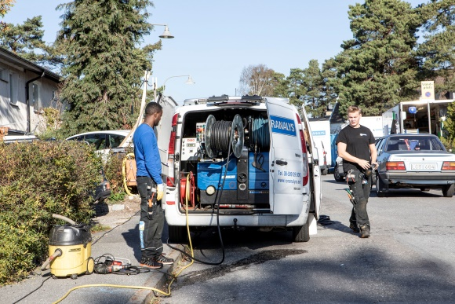
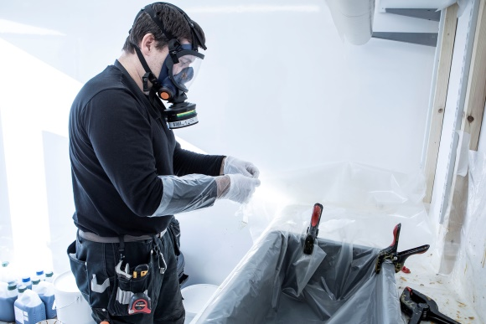
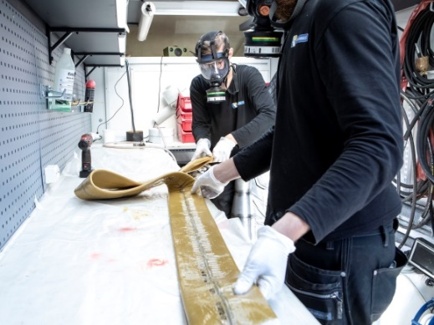
Sammanfattning av projektet hittills
81 hus åtgärdade under 2019
54 hus under pågående renovering 2020
Tidplanen något förskjuten. Tas ikapp i kommande planering *)
Styrelsens budget håller så här långt
Arbetsstyrkan är med få undantag uppskattade av medlemmarna
*) För att optimera priset har entreprenören getts möjlighet att planera om inom den totala tidsramen

Slide 3
Att Notera:
Dagvattensystem (anslutningsledningar fram till och med gårdsbrunnar) som ingår i samfälligheten utförs av Röranalys på löpande räkning.
Ritningsunderlag har visat sig bristfälliga. För närvarande utförs därför enbart renovering på dagvattensystem som är åtkomliga i ”krypgrunden”. För övriga delar pågår en kartläggning för att avgöra placering och skick.
Utbyte eller renovering av de gårdsbrunnar som kräver det ska göras, under projektets gång.
Dialog kommer föras med de fastighetsägare som har gårdsbrunnar placerade på ställen som med svårighet kan renoveras / bytas ut, för bästa åtgärd, kostnadsmässigt såväl som praktiskt/störningsmässigt

Slide 4
Planen framåt, preliminär
Just nu räknar vi med följande takt i rörförnyelsen:
2020 2021 2022 2023 2024
54 70 67 50 34
Omr 9 Omr 8 Omr 8 Omr 10 Omr 10

